Slide 1
Módulo 10: Conceptos de Seguridad de LAN
Switching, Routing y Wireless Essentials (SRWE)
Notes:
Programa de Cisco Networking Academy
Switching, Routing y Wireless Essentials (SRWE)
Módulo 10: Conceptos de Seguridad de LAN

Slide 2
Objetivos del módulo
Título del Módulo:Conceptos de Seguridad de LAN
Objetivo del Módulo: Explique cómo las vulnerabilidades ponen en riesgo la seguridad de LAN.
Título del tema | Objetivo del tema
Seguridad de punto de finalización | Explique cómo usar la seguridad de para mitigar los ataques.
Control de acceso | Explique cómo se utilizan AAA y 802.1x para autenticar los terminales y los dispositivos LAN.
Amenazas a la seguridad de capa 2 | Identifique vulnerabilidades de capa 2
Ataque de tablas de direcciones MAC | Explique cómo un ataque de tablas de direcciones MAC compromete la seguridad de LAN.
Ataques a la LAN | Explique cómo los ataques a la LAN comprometen la seguridad de LAN.
Notes:
2
10- Introducción
10.0.2 – ¿Qué aprenderé en este módulo?

Slide 3
10.1 - Seguridad de punto final (endpoint security)
Notes:
10 - Conceptos de seguridad de LAN
10.1 - Seguridad de punto final (endpoint security)

Slide 4
Seguridad de punto final Ataques de red en la actualidad
Normalmente, los medios de comunicación cubren los ataques de red externos a redes empresariales. Sencillamente busque en el internet por "Los más nuevos ataques de red" y encontrara información actualizada de ataques actuales. Muy posiblemente, estos ataques envuelven una o más de las siguientes:
Denegación de servicio distribuida (DDoS) Se trata de un ataque coordinado desde muchos dispositivos, llamados zombis, con la intención de degradar o detener el acceso público al sitio web y los recursos de una organización.
Data Breach- Se trata de un ataque en el que los servidores de datos o los hosts de una organización se ven comprometidos a robar información confidencial.
Malware– Este es un ataque en el que los hosts de una organización son infectados con software malicioso que causa una serie de problemas. Por ejemplo, ransomware como WannaCry, mostrado en la figura, encripta los datos en un host y bloquea el acceso hasta que se le pague un rescate.
Notes:
Conceptos de seguridad de LAN
Seguridad de punto final (endpoint security)
10.1.1 – Ataques de Red de Hoy

Slide 5
Seguridad de punto final (endpoint security) Seguridad de dispositivos de redes
Se necesitan diversos dispositivos de seguridad de la red para proteger el perímetro de la red del acceso exterior. Estos dispositivos podrían incluir lo siguiente:
Virtual Private Network (VPN) - proporciona una conexión segura a usuarios remotos a través de una red pública y en la red empresarial. Los servicios VPN pueden ser integrados en el cortafuegos.
Firewall de próxima generación (NGFW) - proporciona inspección de paquetes con estado, visibilidad y control de aplicaciones, un sistema de prevención de intrusos de próxima generación (NGIPS), protección avanzada contra malware (AMP) y filtrado de URL.
Network Access Control (NAC) - incluye servicios de autenticación, autorización y contabilidad (AAA). En empresas más grandes, estos servicios podrían incorporarse en un dispositivo que pueda administrar políticas de acceso en una amplia variedad de usuarios y tipos de dispositivos. El Cisco Identity Services Engine (ISE) en un ejemplo de dispositivo NAC.
Notes:
Conceptos de seguridad de LAN
Seguridad de punto final (endpoint security)
10.1.2 – Dispositivos de seguridad de red

Slide 6
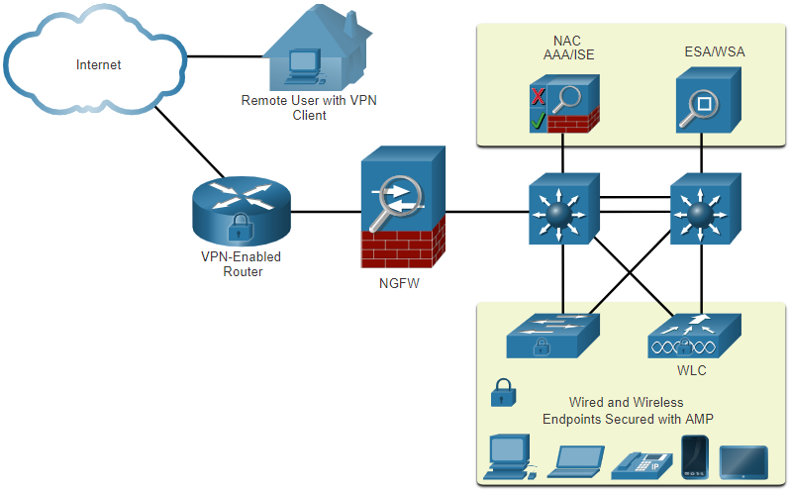
Seguridad de punto final (endpoint security) Protección de terminales
Los puntos finales son hosts que generalmente consisten en computadoras portátiles, computadoras de escritorio, servidores y teléfonos IP, así como dispositivos propiedad de los empleados. Los puntos finales son particularmente susceptibles a ataques relacionados con malware que se originan a través del correo electrónico o la navegación web.
Los puntos finales suelen utilizar características de seguridad tradicionales basadas en host, como antivirus antimalware, firewalls basados en host y sistemas de prevención de intrusiones (HIPS) basados en host.
Los puntos finales de hoy están mejor protegidos por una combinación de NAC, software AMP, un dispositivo de seguridad de correo electrónico (ESA) y un dispositivo de seguridad web (WSA).
Notes:
Conceptos de seguridad de LAN
Seguridad de punto final (endpoint security)
10.1.3 – Protección de punto final (Endpoint Security)

Slide 7
Seguridad de punto final (endpoint security) Cisco Email Security Appliance
El dispositivo Cisco ESA está diseñado para monitorear el Protocolo simple de transferencia de correo (SMTP). Cisco ESA se actualiza constantemente mediante datos en tiempo real de Cisco Talos, que detecta y correlaciona las amenazas con un sistema de monitoreo que utiliza una base de datos mundial. Cisco ESA extrae estos datos de inteligencia de amenazas cada tres o cinco minutos.
Estas son algunas funciones de Cisco ESA:
Bloquear amenazas conocidas
Remediar contra el malware invisible que evade la detección inicial
Descartar correos electrónicos con enlaces incorrectos
Bloquear el acceso a sitios recién infectados
Encriptar el contenido de los correos salientes para prevenir perdida de datos.
Notes:
Conceptos de seguridad de LAN
Seguridad de punto final (Endpoint Security)
10.1.4 – Dispositivo de Seguridad de Correo Electrónico Cisco (Cisco Email Security Appliance)

Slide 8
Seguridad de punto final (Endpoint Security) Cisco Web Security Appliance
Cisco Web Security Appliance (WSA) es una tecnología de mitigación para amenazas basadas en la web. Ayuda a las organizaciones a abordar los desafíos de asegurar y controlar el tráfico web.
Cisco WSA combina protección avanzada contra malware, visibilidad y control de aplicaciones, controles de políticas de uso aceptable e informes.
Cisco WSA proporciona un control total sobre cómo los usuarios acceden a internet. Ciertas funciones y aplicaciones, como chat, mensajería, video y audio, pueden permitirse, restringirse con límites de tiempo y ancho de banda, o bloquearse, de acuerdo con los requisitos de la organización.
La WSA puede realizar listas negras de URL, filtrado de URL, escaneo de malware, categorización de URL, filtrado de aplicaciones web y cifrado y descifrado del tráfico web.
Notes:
Conceptos de seguridad de LAN
Seguridad de punto final (Endpoint Security)
10.1.5 – Dispositivo de Seguridad de Correo Electrónico Cisco (Cisco Email Security Appliance)
10.1.6 – Ponga a prueba su conocimiento - Seguridad de punto final (Endpoint Security)

Slide 9
10.2 Control de acceso
Notes:
Conceptos de seguridad de LAN
10.2 Control de acceso

Slide 10

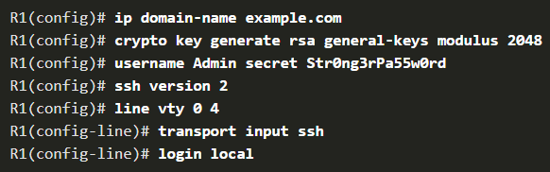
Control de acceso Autenticación con una contraseña local
Muchas formas de autenticación pueden ser llevadas a cabo en dispositivos de red, y cada método ofrece diferentes niveles de seguridad.
El simple método de autenticación por acceso remoto es para configurar un inicio de sesión y contraseña combinación en consola, lineas vty, y puertos auxiliares, como se muestra en las lineas vty en el siguiente ejemplo.
SSH es un tipo de acceso remoto más seguro:
Requiere un nombre de usuario y una contraseña.
El nombre de usuario y la contraseña se pueden autenticar localmente.
El método de base de datos local tiene algunas limitaciones:
Las cuentas de usuario deben configurarse localmente en cada dispositivo que no sea escalable.
El método no proporciona ningún método de autenticación alternativa.
Notes:
Conceptos de seguridad de LAN
10.2 Control de acceso
10.2.1 – Autenticación con una contraseña local

Slide 11
Control de acceso Componentes AAA
AAA significa Autenticación, Autorización y Contabilidad, y proporciona el marco principal para configurar el control de acceso en un dispositivo de red.
AAA es un modo de controlar quién tiene permitido acceder a una red (autenticar), controlar lo que las personas pueden hacer mientras se encuentran allí (autorizar) y qué acciones realizan mientras acceden a la red (contabilizar).
Notes:
Conceptos de seguridad de LAN
10.2 Control de acceso
10.2.2 – Componentes AAA

Slide 12
Control de acceso autenticación
Dos métodos de implementación de autenticación AAA son Local y basada en el servidor (server-based).
Autenticación AAA local:
El método almacena nombres de usuario y contraseñas localmente en un dispositivo de red (por ejemplo, router Cisco).
Los usuarios se autentican contra la base de datos local.
AAA local es ideal para las redes pequeñas.
Autenticación AAA basada en el servidor:
Con el método basado en el servidor, el enrutador accede a un servidor central AAA.
El servidor AAA contiene los nombres de usuario y contraseñas de todos los usuarios.
El router AAA usa el protocolo de sistema de control de acceso del controlador de acceso a terminales (TACACS+) o el protocolo de servicio de autenticación remota para usuarios de entrada telefónica (RADIUS) para comunicarse con el servidor de AAA.
Cuando hay múltiples enrutadores y switches basado en el servidor es más apropiado.
Notes:
Conceptos de seguridad de LAN
10.2 Control de acceso
10.2.3 - Autenticación

Slide 13
Control de acceso Autorización
La autorización es automática y no requiere que los usuarios tomen medidas adicionales después de la autenticación.
La autorización controla lo que el usuario puede hacer o no en la red después de una autenticación satisfactoria:
La autorización utiliza un conjunto de atributos que describe el acceso del usuario a la red. El servidor AAA utiliza estos atributos para determinar los privilegios y restricciones para ese usuario.
Notes:
Conceptos de seguridad de LAN
10.2 Control de acceso
10.2.4 - Autorización

Slide 14
Control de acceso Contabilidad
La auditoría de AAA recopila datos de uso en los registros de AAA y los informa. La organización puede utilizar estos datos para fines como auditorías o facturación. Los datos recopilados pueden incluir la hora de inicio y finalización de la conexión, los comandos ejecutados, la cantidad de paquetes y el número de bytes.
Un uso muy implementado de la contabilidad es combinarlo con la autenticación AAA.
Los servidores AAA mantienen un registro detallado de lo que el usuario autenticado hace exactamente en el dispositivo, como se muestra en la imagen Esto incluye todos los comandos EXEC y de configuración que emite el usuario.
El registro contiene varios campos de datos, incluidos el nombre de usuario, la fecha y hora, y el comando real que introdujo el usuario. Esta información resulta útil para solucionar problemas de dispositivos También proporciona evidencia de cuándo las personas realizan actos maliciosos.
Notes:
Conceptos de seguridad de LAN
10.2 Control de acceso
10.2.5 - Contabilidad

Slide 15
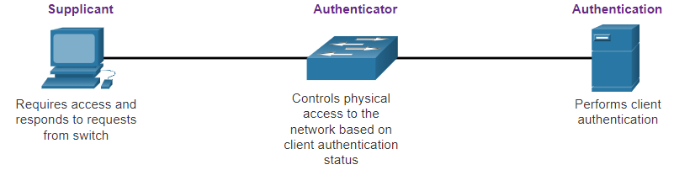
Control de acceso 802.1X
El estándar IEEE 802.1X define un control de acceso y un protocolo de autenticación basados en puertos. Evita que las estaciones de trabajo no autorizadas se conecten a una LAN a través de puertos de switch de acceso público. El servidor de autenticación autentica cada estación de trabajo que está conectada a un puerto del switch antes habilitar cualquier servicio ofrecido por el switch o la LAN.
Con la autenticación basada en el puerto 802.1X, los dispositivos en la red tienen roles específicos:
Cliente (Suplicante)- Este es un dispositivo que ejecuta un software de cliente compatible con 802.1X, que está disponible para dispositivos con cable o inalámbricos.
Switch (Autenticador)- El switch actúa como intermediario entre el cliente y el servidor de autenticación. Solicita la identificación de la información del cliente, verifica dicha información al servidor de autenticación y transmite una respuesta al cliente. Otro dispositivo que puede actuar como autenticador is un punto de acceso inalámbrico.
Servidor de autenticación:– El servidor valida la identidad del cliente y notifica al switch o al punto de acceso inalámbrico que el cliente está o no autorizado para acceder a la LAN y a los servicios del switch.
Notes:
Conceptos de seguridad de LAN
10.2 Control de acceso
10.2.6 – 802.1X
10.2.7 – Verifique su comprensión: Control de Acceso

Slide 16
10.3 Amenazas de seguridad de capa 2
Notes:
Conceptos de seguridad de LAN
10.3 - Amenazas de seguridad de capa 2

Slide 17
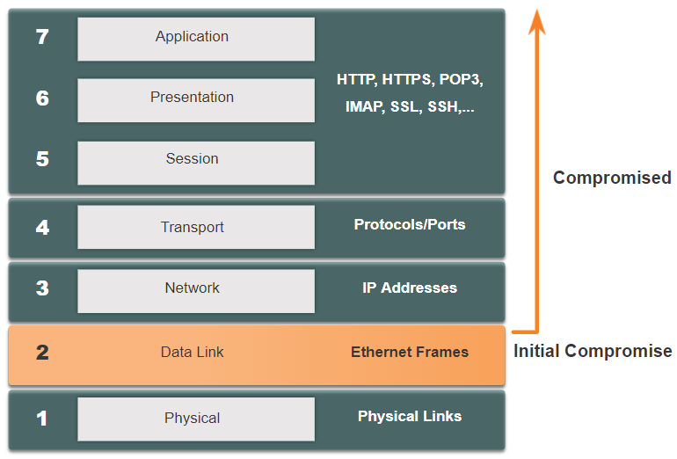
Amenazas de seguridad de capa 2 Vulnerabilidades de capa 2
Recuerde que el modelo de referencia OSI está dividido en siete capaz, las cuales trabajan de manera independiente una de otra. La figura muestra la función de cada capa los elementos de núcleo que pueden ser explotados.
Los administradores de red implementan habitualmente soluciones de seguridad para proteger los elementos en la capa 3 hasta la capa 7. Ellos usan VPNs, cortafuegos, y dispositivos IPS para proteger estos elementos Si la capa 2 se ve comprometida, todas las capas superiores también se ven afectadas. Por ejemplo, si un atacantes con acceso a la red interna captura los marcos de la Capa 2, entonces toda la seguridad implementada en las capas anteriores sería inútil. El atacante podría causar mucho daño en la infraestructura de red LAN de capa 2.
Notes:
Conceptos de seguridad de LAN
10.3 - Amenazas de seguridad de capa 2
10.3.1 - Capa 2 Vulnerabilidades

Slide 18
Amenazas de seguridad de capa 2 categorías de ataque en el Switch
La seguridad es solamente tan sólida como el enlace más débil en el sistema, y la capa 2 es considerada el enlace mas débil. Esto se debe a que las LAN estaban tradicionalmente bajo el control administrativo de una sola organización. Inherentemente confiamos en todas las personas y dispositivos conectados a nuestra LAN. Hoy, con BYOD y ataques más sofisticados, nuestras LAN se han vuelto más vulnerables a la penetración.
Categoría | Ejemplos
Ataques de tabla MAC | Incluye ataques de inundación de direcciones MAC.
Ataques de VLAN | Incluye ataques VLAN hopping y VLAN double-tagging. También incluye ataques entre dispositivos en una VLAN común.
Ataques de DHCP | Incluye ataques DHCP starvation y DHCP spoofing.
Ataques ARP | Incluye la suplantación de ARP y los ataques de envenenamiento de ARP.
Ataques de suplantación de direcciones | Incluye los ataques de suplantación de direcciones MAC e IP.
Ataques STP | Incluye ataques de manipulación al Protocolo de árbol de extensión
Notes:
Conceptos de seguridad de LAN
10.3 - Amenazas de seguridad de capa 2
10.3.2 -Categorías de ataques en el Switches

Slide 19
Amenazas de seguridad de capa 2 Técnicas de mitigación de ataques en el switch
Solución | Descripción
Seguridad de puertos | Previene muchos tipos de ataques, incluidos los ataques de inundación de direcciones MAC y los ataques de hambre DHCP.
Detección DHCP | Previene ataques de suplantación de identidad y de agotamiento de DHCP.
Inspección ARP dinámica (DAI) | Previene la suplantación de ARP y los ataques de envenenamiento de ARP.
Protección de IP de origen (IPSG) | Impide los ataques de suplantación de direcciones MAC e IP.
Estas soluciones de Capa 2 no serán efectivas si los protocolos de administración no están asegurados. Se recomiendan las siguientes estrategias:
Utilice siempre variantes seguras de protocolos de administración como SSH, Protocolo de copia segura (SCP), FTP seguro (SFTP) y Seguridad de capa de sockets seguros / capa de transporte (SSL / TLS).
Considere usar la Red de administración fuera de banda para administrar dispositivos.
Use una VLAN de administración dedicada que solo aloje el tráfico de administración.
Use ACL para filtrar el acceso no deseado.
Notes:
Conceptos de seguridad de LAN
10.3 - Amenazas de seguridad de capa 2
10.3.3 - Técnicas de mitigación de ataque en el switch
10.3.4 – Ponga a prueba su conocimiento: Amenazas de Seguridad de Capa 2

Slide 20
10.4 Ataque de tablas de direcciones MAC
Notes:
Conceptos de seguridad de LAN
10.4 – Ataque de tablas de direcciones MAC

Slide 21
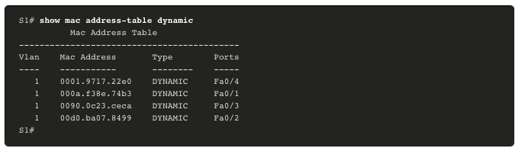
Ataque a la tabla de direcciones MAC Revisión de la operación del switch
Recuerde que para tomar decisiones de reenvío, un Switch LAN de capa 2 crea una tabla basada en las direcciones MAC de origen en las tramas recibidas. Esto se llama una tabla de direcciones MAC. Las tablas de direcciones MAC se almacenan en la memoria y se usan para cambiar switch frames más eficientemente.
Notes:
Conceptos de seguridad de LAN
10.4 – Ataque de tablas de direcciones MAC
10.4.1 – Revisar la opercaión del Switch

Slide 22
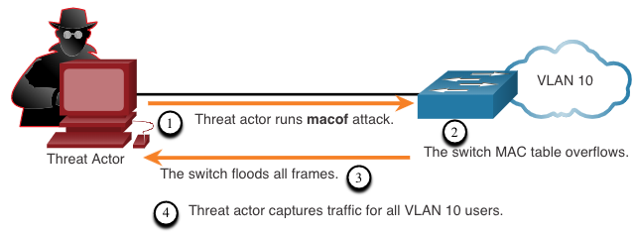
Ataque a la tabla de direcciones MAC Inundación de la tabla de direcciones MAC
Todas las tablas MAC tiene un tamaño fijo por lo que un interruptor puede quedarse sin espacio para guardar direcciones MAC. Los ataques de inundación de direcciones MAC aprovechan esta limitación al bombardear el switch con direcciones MAC de origen falsas hasta que la tabla de direcciones MAC del switch esté llena.
Cuando esto ocurre, el switch trata el frame como una unidifusión desconocida y comienza a inundar todo el tráfico entrante por todos los puertos en la misma VLAN sin hacer referencia a la tabla MAC. Esta condición ahora permite que un atacantes capture todas las tramas enviadas desde un host a otro en la LAN local o VLAN local.
Nota: El tráfico se inunda solo dentro de la LAN o VLAN local. El atacante solo puede capturar el tráfico dentro de la LAN o VLAN local a la que está conectado el atacante.
Notes:
Conceptos de seguridad de LAN
10.4 – Ataque de tablas de direcciones MAC
10.4.2 – Saturación de tablas de direcciones MAC

Slide 23
Ataque a la tabla de direcciones MAC Mitigación de ataques de tabla de direcciones MAC
Lo que hace que herramientas como macofsean peligrosas, es que un atacante puede crear un ataque de desbordamiento de tabla MAC muy rápidamente. Por ejemplo, un switch Catalyst 6500 puede almacenar 132,000 direcciones MAC en su tabla de direcciones MAC. Una herramienta como macofpuede inundar un interruptor con hasta 8,000 cuadros falsos por segundo; crear un ataque de desbordamiento de la tabla de direcciones MAC en cuestión de segundos.
Otra razón por la que estas herramientas de ataque son peligrosas es porque no sólo afectan el interruptor local sino que también afectan interruptores conectados de capa 2. Cuando la tabla de direcciones MAC de un switch está llena, comienza a desbordar todos los puertos, incluidos los conectados a otros switches de capa 2.
Para mitigar los ataques de desbordamiento de la tabla de direcciones MAC, los administradores de red deben implementar la seguridad del puerto. La seguridad de puertos (Port security) permitirá que el puerto aprenda sólo un número específico de fuentes de direcciones MAC. Seguridad de puertos (Port security) será discutido más adelante en otro módulo.
Notes:
Conceptos de seguridad de LAN
10.4 – Ataque de tablas de direcciones MAC
10.4.3 – Mitigación de ataques a la tabla de direcciones MAC.
10.4.4 – Verifica tu entendimiento- ataques a tablas de direcciones MAC.

Slide 24
10.5 Ataques a la LAN
Notes:
Conceptos de seguridad de LAN
10.5 – Ataques a la LAN

Slide 25
Ataques LAN Video – VLAN y ataques DHCP
Este video cubrirá lo siguiente:
Ataque con salto de VLAN
Ataque de doble-etiqueta de VLAN
Ataque por agotamiento del DHCP
Ataque de suplantación de DHCP
Notes:
Conceptos de seguridad de LAN
10.5 – Ataques a la LAN
10.5.1 – Video –VLAN y ataques DHCP

Slide 26
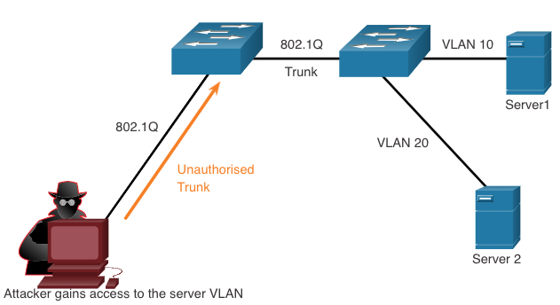
Ataques LAN Ataques de salto de VLAN
El salto de VLAN permite que otra VLAN pueda ver el tráfico de una VLAN sin cruzar primero un router. En un ataque de salto de VLAN básico, el atacante configura un host para que actúe como un switch, para aprovechar la función de puerto de enlace automático habilitada de forma predeterminada en la mayoría de los puertos del switch.
El atacante configura el host para falsificar la señalización 802.1Q y la señalización del Protocolo de enlace dinámico (DTP) propiedad de Cisco al enlace troncal con el switch de conexión. Si es exitoso, el switch establece un enlace troncal con el host, como se muestra en la figura. Ahora el actor amenazante puede acceder todas las VLANS en el switch. El atacante puede enviar y recibir tráfico en cualquier VLAN, saltando efectivamente entre las VLAN.
Notes:
Conceptos de seguridad de LAN
10.5 – Ataques a la LAN
10.5.2 – Ataque de salto de VLAN

Slide 27
Ataques LAN Ataques de doble etiquetado de VLAN
Un atacantes de situaciones específicas que podrían incrustar una etiqueta 802.1Q oculta dentro del marco que ya tiene una etiqueta 802.1Q. Esta etiqueta permite que la trama se envíe a una VLAN que la etiqueta 802.1Q externa no especificó.
Paso 1: El atacante envía una trama 802.1Q de doble etiqueta al switch. El encabezado externo tiene la etiqueta VLAN del atacante, que es la misma que la VLAN nativa del puerto de enlace troncal.
Paso 2: El frame llega al primer switch, que mira la primera etiqueta 802.1Q de 4 bytes. El switch ve que el frame está destinado a la VLAN nativa. El switch reenvía el paquete a todos los puertos VLAN nativos después de quitar la etiqueta VLAN. El frame no es re etiquetada porque es parte de la VLAN nativa. En este punto, la etiqueta VLAN interna todavía está intacta y no ha sido inspeccionada por el primer switch.
Paso 3: La trama llega al segundo switch que no tiene conocimiento de que se suponía que era para la VLAN nativa. El switch emisor no etiqueta el tráfico de la VLAN nativa como se especifica en la especificación 802.1Q. El segundo switch solo mira la etiqueta interna 802.1Q que insertó el atacante y ve que el frame está destinado a la VLAN de destino. El segundo switch envía el paquete al puerto víctima o lo satura, dependiendo de si existe una entrada en la tabla de MAC para el host víctima.
Notes:
Conceptos de seguridad de LAN
10.5 – Ataques a la LAN
10.5.3 – Ataque de doble-etiqueta de VLAN

Slide 28
Ataques LAN Ataque de doble-etiqueta de VLAN (Cont.)
Un ataque doble-etiqueta a una VLAN es unidireccional y funciona únicamente cuando el atacante está conectado a un puerto que reside en la misma VLAN que la VLAN nativa del puerto troncal. La idea es que el doble etiquetado permite al atacante enviar datos a hosts o servidores en una VLAN que de otro modo se bloquearía por algún tipo de configuración de control de acceso. Presumiblemente, también se permitirá el tráfico de retorno, lo que le dará al atacante la capacidad de comunicarse con los dispositivos en la VLAN normalmente bloqueada.
Mitigación de ataque de VLAN: - se pueden evitar los saltos de VLAN y los ataques de doble etiquetado de VLAN mediante la implementación de las siguientes pautas de seguridad troncal, como se discutió en un módulo anterior:
Deshabilitar troncal en todos los puertos de acceso.
Deshabilitar troncal automático en enlaces troncales para poder habilitarlos de manera manual.
Asegúrese de que la VLAN nativa solo se usa para los enlaces troncales.
Notes:
Conceptos de seguridad de LAN
10.5 – Ataques a la LAN
10.5.3 – Ataque de doble-etiqueta de VLAN (Cont.)

Slide 29
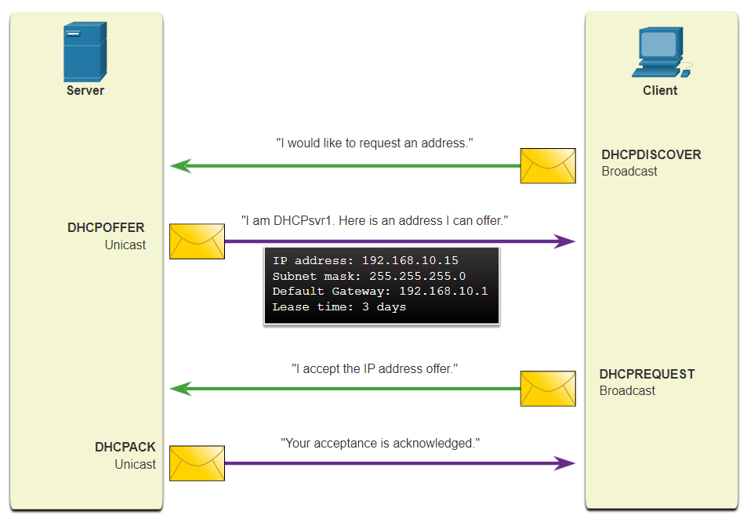
Ataques LAN Mensajes DHCP
Los servidores DHCP proporcionan dinámicamente la información de configuración de IP a los clientes, como la dirección IP, la máscara de subred, el gateway predeterminado, los servidores DNS y más. En la figura se muestra una revisión de la secuencia del intercambio de mensajes DHCP entre el cliente y el servidor.
Notes:
Conceptos de seguridad de LAN
10.5 – Ataques a la LAN
10.5.4 – Mensajes DHCP

Slide 30
Ataques LAN Mensajes DHCP
Los dos tipos de ataques DHCP son inanición y suplantación de identidad. Ambos ataques pueden ser mitigados implementando DHCP snooping.
Ataque DHCP Starvation – el objetivo de este ataque es crear un DoS para conectar clientes. Los ataques de agotamiento de DHCP requieren una herramienta de ataque, como Gobbler. Gobbler tiene la capacidad de ver todo el alcance de las direcciones IP alquilables e intenta alquilarlas todas. Específicamente, este crea un mensaje DHCP de descubrimiento con una dirección MAC falsa.
Ataque de DHCP Spoofing – este ocurre cuando un servidor DHCP falso se conecta a la red y proporciona parámetros de configuración de IP falsos a clientes legítimos. Un servidor no autorizado puede proporcionar una variedad de información engañosa, que incluye lo siguiente:
Puerta de enlace predeterminada incorrecta- el servidor fraudulento proporciona una puerta de enlace no válida o la dirección IP de su host para crear un ataque de hombre en el medio. Esto puede pasar totalmente inadvertido, ya que el intruso intercepta el flujo de datos por la red.
Servidor DNS incorrecto- el servidor fraudulento proporciona una dirección del servidor DNS incorrecta que dirige al usuario a un sitio web malicioso.
Dirección IP incorrecta- el servidor fraudulento proporciona una dirección IP no válida que crea efectivamente un ataque DoS en el cliente DHCP.
Notes:
Conceptos de seguridad de LAN
10.5 – Ataques a la LAN
10.5.5 – Ataques de DHCP

Slide 31
Ataques LAN Video – Ataques ARP, Ataques STP y Reconocimiento CDP
Este video cubrirá lo siguiente:
Ataque por suplantación de ARP
Ataque de envenenamiento ARP
Ataque de STP
Reconocimiento CDP
Notes:
Conceptos de seguridad de LAN
10.5 – Ataques a la LAN
10.5.6 - Video – Ataques ARP, Ataques STP y Reconocimiento CDP

Slide 32
Ataques LAN Mensajes DHCP
Los hosts transmiten solicitudes ARP para determinar la dirección MAC de un host con una dirección IP de destino. Todos los hosts de la subred reciben y procesan la solicitud de ARP. El host con la dirección IP que coincide con la de la solicitud de ARP envía una respuesta de ARP.
Un cliente puede enviar una respuesta ARP no solicitada llamada "ARP gratuito". Otros hosts en la subred almacenan la dirección MAC y la dirección IP contenidas en el ARP gratuito en sus tablas ARP.
Un atacante puede enviar un mensaje ARP gratuito que contiene una dirección MAC falsificada a un switch, y el switch actualizaría su tabla MAC en consecuencia. En un ataque típico, un atacante envía respuestas ARP no solicitadas a otros hosts en la subred con la dirección MAC del atacante y la dirección IP de la puerta de enlace predeterminada, configurando efectivamente un ataque man-in-the-middle.
Hay muchas herramientas disponibles en Internet para crear ataques ARP man-in-the-middle.
IPv6 utiliza el protocolo de descubrimiento de vecinos ICMPv6 para la resolución de direcciones de capa 2. IPv6 utiliza el protocolo de descubrimiento de vecinos ICMPv6 para la resolución de direcciones de capa 2.
La falsificación de ARP y la intoxicación por ARP se mitigan mediante la implementación de la inspección dinámica de ARP (DAI).
Notes:
Conceptos de seguridad de LAN
10.5 – Ataques a la LAN
10.5.7- Ataques ARP

Slide 33
Ataques LAN Ataques de suplantación de dirección
La suplantación de direcciones IP es cuando un atacante secuestra una dirección IP válida de otro dispositivo en la subred o usa una dirección IP aleatoria. La suplantación de direcciones IP es difícil de mitigar, especialmente cuando se usa dentro de una subred a la que pertenece la IP.
Los agentes de amenaza cambian la dirección MAC de su host para que coincida con otra dirección MAC conocida de un host de destino. El switch sobrescribe la entrada actual de la tabla MAC y asigna la dirección MAC al nuevo puerto. Luego, sin darse cuenta, reenvía las tramas destinados al host objetivo al host atacante.
Cuando el host de destino envía tráfico, el switch corregirá el error, realineando la dirección MAC al puerto original. Para evitar que el switch devuelva la asignación del puerto a su estado correcto, el atacante puede crear un programa o script que constantemente enviará tramas al switch para que el switch mantenga la información incorrecta o falsificada.
No hay un mecanismo de seguridad en la capa 2 que permita a un switch verificar la fuente de las direcciones MAC, que es lo que lo hace tan vulnerable a la suplantación de identidad.
La suplantación de direcciones IP y MAC se puede mitigar mediante la implementación de IP Source Guard (IPSG).
Notes:
Conceptos de seguridad de LAN
10.5 – Ataques a la LAN
10.5.8 – Ataques de suplantación de direcciones

Slide 34
Ataques LAN Ataques STP
Los atacantes de red pueden manipular el Protocolo de árbol de expansión (STP) para realizar un ataque falsificando el puente raíz y cambiando la topología de una red. Los atacantes pueden capturar todo el tráfico para el dominio del switch inmediato.
Para realizar un ataque de manipulación de STP, el host atacante transmite unidades de datos de protocolo de puente STP (BPDU) que contienen cambios de configuración y topología que forzarán los recálculos de árbol de expansión. Las BPDU enviadas por el host atacante anuncian una prioridad de puente inferior en un intento de ser elegidas como root bridge.
Este ataque STP es mitigado implementando BPDU guard en todos los puertos de acceso. BPDU Guard se discute con más detalle más adelante en el curso.
Notes:
Conceptos de seguridad de LAN
10.5 – Ataques a la LAN
10.5.9 – Ataques STP

Slide 35
Ataques LAN Reconocimiento CDP
Cisco Discovery Protocol (CDP) es un protocolo de detección de enlaces de capa 2 patentado. Está habilitado en todos los dispositivos de Cisco de manera predeterminada. Los administradores de red también usan CDP para configurar dispositivos de red y solucionar problemas. La información de CDP se envía a través de puertos habilitados para CDP en transmisiones periódicas, sin cifrar y sin autenticar. La información de CDP incluye la dirección IP del dispositivo, la versión de software de IOS, la plataforma, las funcionalidades y la VLAN nativa. El dispositivo que recibe el mensaje de CDP actualiza la base de datos de CDP.
Para mitigar la explotación de CDP, se debe limitar el uso de CDP en los dispositivos o puertos. Por ejemplo, se debe deshabilitar CDP en los puertos de extremo que se conectan a dispositivos no confiables.
Para deshabilitar CDP globalmente en un dispositivo, use el comando no cdp run Para habilitar CDP globalmente, use el comando cdp run.
Para deshabilitar CDP en un puerto, use el comando de configuración de interfaz no cdp enable. Para habilitar CDP en un puerto, use el comando de configuración de interfaz cdp enable.
Nota: Link Layer Discovery Protocol (LLDP) también es vulnerable a los ataques de reconocimiento. Configure no lldp runpara deshabilitar LLDP globalmente. Para deshabilitar LLDP en la interfaz, configure no lldp transmit yno lldp receive.
Notes:
Conceptos de seguridad de LAN
10.5 – Ataques a la LAN
10.5.10 – Reconocimiento CDP
10.5.11 – Verifique su comprensión - Ataques LAN

Slide 36
10.6 Módulo de práctica y cuestionario
Notes:
Conceptos de seguridad de LAN
10.6 – Práctica del módulo y cuestionario

Slide 37
Module 10: LAN Security Concepts New Terms and Commands
Data Breach
Malware
Next-Generation Firewall (NGFW)
Next-Generation IPS (NGIPS)
Advanced Malware Protection (AMP)
Authentication, Authorization, Accounting (AAA)
Identity Services Engine (ISE)
Host-Based Intrusion Prevention System (HIPS)
Email Security Appliance (ESA)
Web Security Appliance (WSA)
login {local}
Remote Authentication Dial-In User Service (RADIUS)
Terminal Access Controller Access Control System (TACACS+)
IEEE 802.1X
Client (Supplicant)
Authenticator
Port Security
DHCP Snooping
Dynamic ARP Inspection (DAI)
IP Source Guard (IPSG)
VLAN Hopping
VLAN Double-Tagging
DHCP Starvation
DHCP Spoofing
Gratuitous ARP
ARP Spoofing
ARP Poisoning
Cisco Discovery Protocol (CDP)
no cdp run
no cdp enable
no lldp run
no lldp transmit | receive

